Slide 1


新个人所得税
相关政策解读
计财处

Slide 2

01
新个税法改革四大亮点
CONTENTS
02
六项附加专项扣除解读
目录
03
专项附加扣除申报方法

Slide 3

01
新个税法改革四大亮点

Slide 4


新个人所得税改革情况
２０１８年８月３１日，第十三届全国人民代表大会常务委员会第五次会议通过《关于修改<中华人民共和国个人所得税法>的决定》。
决定拟自2019年1月1日起施行。
拟自2018年10月1日至2018年12月31日，先将工资、薪金所得基本减除费用标准提高至每月5000元；让纳税人尽快享受到个税改革的红利。

Slide 5
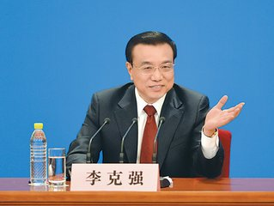
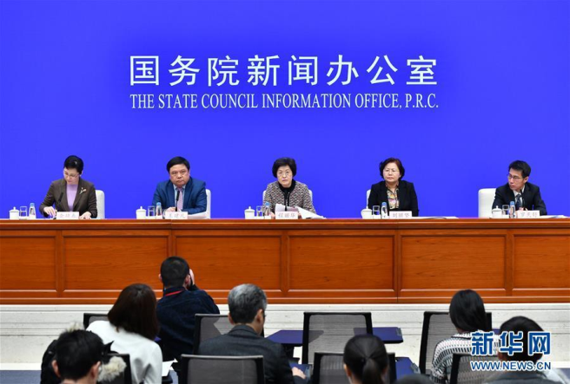
新个人所得税改革情况
新个人所得税改革情况
2018年12月18日，李克强总理签署《中华人民共和国国务院令》（第707号）。
2018年12月22日，对外公布了修订后的《中华人民共和国个人所得税法实施条例》，自2019年1月1日起施行。
2018年12月22日，国务院印发《个人所得税专项附加扣除暂行办法》（国发〔2018〕41号）。
2018年12月24日，国务院新闻办举行国务院政策例行吹风会，介绍了个人所得税改革相关情况。

Slide 6

新个税法四大亮点
1
建立对综合所得按年计税的制度
此次改革，将工资薪金、劳务报酬、稿酬和特许权使用费4项劳动性所得纳入综合征税范围。
在按年计税的基础上，实行的征管制度。
代扣代缴、自行申报
汇算清缴、多退少补
优化服务、事后抽查
工资
薪金
劳务
报酬
特许权
使用费
稿酬
综合所得

Slide 7

新个税法四大亮点
2
适当提高基本减除费用标准
综合考虑居民基本生活消费支出的变化，兼顾一定前瞻性，将综合所得的基本减除费用从原来的3500元/月提高到5000元/月（每年6万元）。
2018年10月，全国个人所得税减税316亿元，有6000多万人不再缴纳工资薪金所得个人所得税。

Slide 8
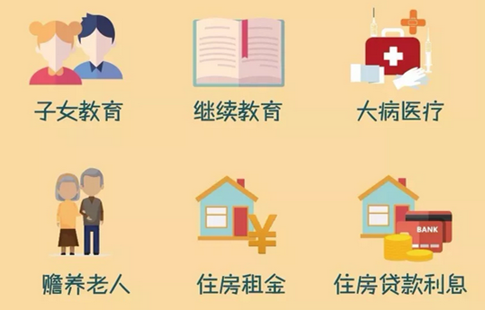
新个税法四大亮点
3
首次设立专项附加扣除
在提高基本减除费用的基础上，增加“六大专项扣除”。
进一步缩小收入差距，实现纳税公平。

Slide 9
新个税法四大亮点
4
调整优化个人所得税税率结构
以改革前工薪所得3%-45%七级超额累进税率为基础
扩大3%、10%、20%三档低税率的级距
缩小25%税率的级距
30%、35%、45%三档较高税率不变。

Slide 10
新个税法四大亮点
个人所得税税率表（旧）
级数 | 月应纳税所得额 | 税率
1 | 不超过1500元的部分 | 3%
2 | 超过1500至4500元的部分 | 10%
3 | 超过4500至9000元的部分 | 20%
4 | 超过9000至35000元的部分 | 25%
5 | 超过35000至55000元的部分 | 30%
6 | 超过55000至80000元的部分 | 35%
7 | 超过80000元的部分 | 45%
个人所得税税率表（新）
级数 | 月应纳税所得额 | 税率
1 | 不超过3000元的部分 | 3%
2 | 超过3000至12000元的部分 | 10%
3 | 超过12000至25000元的部分 | 20%
4 | 超过25000至35000元的部分 | 25%
5 | 超过35000至55000元的部分 | 30%
6 | 超过55000至80000元的部分 | 35%
7 | 超过80000的部分 | 45%
改革后，广大纳税人都能够不同程度享受到减税的红利，特别是中等以下收入群体获益最大。

Slide 11
居民个人综合所得预扣预缴税款计算方法
累计预扣税法：
累计预扣法，是指扣缴义务人在一个纳税年度内预扣预缴税款时，以纳税人在本单位截至本月取得工资、薪金所得累计收入减除累计免税收入、累计减除费用、累计专项扣除、累计专项附加扣除和累计依法确定的其他扣除后的余额为累计预扣预缴应纳税所得额
本期应预扣预缴税额=（累计预扣预缴应纳税所得额×预扣率-速算扣除数)-累计减免税额-累计已预扣预缴税额
累计预扣预缴应纳税所得额=累计收入-累计免税收入-累计减除费用-累计专项扣除-累计专项附加扣除-累计依法确定的其他扣除
其中：累计基本减除费用
按照5000元/月乘以纳税人当年在本单位的工作月份数计算

Slide 12
居民个人综合所得预扣预缴税款计算方法

Slide 13
居民个人综合所得预扣预缴税款计算方法
例：某职员2019年每月应发工资均为30000元，每月减除费用5000元，“三险一金”等专项扣除为4500元，享受赡养老人一项专项附加扣除2000元，没有减免收入及减免税额等情况，以前三个月为例，应当按照以下方法计算各月应预扣预缴税额：
1月份：(30000–5000-4500-2000）×3% = 555元；
2月份：(30000×2-5000×2-4500×2-2000×2）×10% -2520 -555 =625元；
3月份：(30000×3-5000×3-4500×3-2000×3）×10% -2520 -555-625 =1850元。
上述计算结果表明，由于2月份累计预扣预缴应纳税所得额为37000元，已适用10%的税率，因此2月份和3月份应预扣预缴有所增高。

Slide 14
02
六大专项附加扣除解读

Slide 15
六大专项附加扣除——子女教育
享受
条件
标准
方式
（1）子女年满3周岁以上至小学前，不论是否在幼儿园学习；
（2）子女正在接受小学、初中，高中阶段教育（普通高中、中等职业教育、技工教育）；
（3）子女正在接受高等教育（大学专科、大学本科、硕士研究生、博士研究生教育）。
上述受教育地点，包括在中国境内和在境外接受教育。
（1）每个子女，每月扣除1000元。多个符合扣除条件的子女，每个子女均可享受扣除。
（2）扣除人由父母双方选择确定。既可以由父母一方全额扣除，也可以父母分别扣除500元。
（3）扣除方式确定后，一个纳税年度内不能变更。

Slide 16
六大专项附加扣除——子女教育
起止
时间
备查
资料
学前教育：子女年满3周岁的当月至小学入学前一月；
全日制学历教育：子女接受义务教育、高中教育、高等教育的入学当月——教育结束当月
特别提示：因病或其他非主观原因休学但学籍继续保留的期间，以及施教机构按规定组织实施的寒暑假等假期，可连续扣除。
境内接受教育：不需要特别留存资料；
境外接受教育：境外学校录取通知书
留学签证等相关教育资料

Slide 17
六大专项附加扣除——继续教育
享受
条件
标准
方式
（1）学历（学位）继续教育，可以在接受教育期间（最长不超过48个月）按月扣除
（2）资格类继续教育：技能人员职业资格继续教育、专业技术人员（须取得资格证书）
（3）职业资格具体范围，以人力资源社会保障部公布的国家职业资格目录为准。
学历（学位）继续教育：每月400元
职业资格继续教育：3600元/年
例外：个人接受本科以下学历（学位）继续教育的，可以选择由父母扣除，或者选择由本人扣除

Slide 18
六大专项附加扣除——继续教育
起止
时间
备查
资料
学历（学位）继续教育：入学的当月至教育结束的当月，同一学历（学位）继续教育的扣除期限最长不能超过48个月。
职业资格继续教育：取得相关职业资格继续教育证书上载明的发证（批准）日期的所属年度，即为可以扣除的年度。
需要提醒的是，专扣政策从2019年1月1日开始实施，该证书应当为2019年后取得。
职业资格继续教育：
技能人员、专业技术人员职业资格证书等。

Slide 19
六大专项附加扣除——住房贷款利息
享受
条件
标准
方式
本人或者配偶，单独或者共同使用商业银行或住房公积金个人住房贷款，为本人或配偶购买中国境内住房，发生的首套住房贷款利息支出。
首套住房贷款是指购买住房享受首套住房贷款利率的住房贷款，具体可以咨询银行或住建委。
每月1000元，扣除期限最长不超过240个月（20年）。
扣除人：夫妻双方约定，可以选择由其中一方扣除。
确定后，一个纳税年度内不变。

Slide 20
六大专项附加扣除——住房贷款利息
住贷款利息
起止
时间
备查
资料
贷款合同约定开始还款的当月——贷款全部归还或贷款合同终止的当月。
扣除期限最长不得超过240个月
(20年）。
住房贷款合同
贷款还款支出凭证等

Slide 21
六大专项附加扣除——住房租金
享受
条件
标准
方式
在主要工作城市租房，且同时符合以下条件：
（1）本人及配偶在主要工作的城市没有自有住房；
（2）本人及配偶在同一纳税年度内，均没有享受住房贷款利息专项附加扣除政策。
（1）直辖市、省会城市、计划单列市以及国务院确定的其他城市：每月1500元；
（2）除上述城市以外的市辖区户籍人口超过100万人的城市：每月1100元；除上述城市以外的，市辖区户籍人口不超过100万人（含）的城市：每月800元。(市辖区户籍人口以国家统计局公布的数据为准)

Slide 22
六大专项附加扣除——住房租金
享受
条件
标准
方式
住房贷款利息与住房租金两项扣除政策只能享受其中一项，不能同时享受。
如夫妻双方主要工作城市相同的，只能由一方扣除，且为签订租赁住房合同的承租人来扣除；
如夫妻双方主要工作城市不同，且无房的，可按规定标准分别进行扣除。

Slide 23
六大专项附加扣除——住房租金
起止
时间
备查
资料
租赁合同（协议）约定的房屋租赁期开始的当月——租赁期结束的当月；
提前终止合同（协议）的，以实际租赁行为终止的月份为准。
住房租赁合同或协议等

Slide 24
六大专项附加扣除——赡养老人
享受
条件
标准
方式
被赡养人年满60周岁（含）
被赡养人——父母（生父母、继父母、养父母），以及子女均已去世的祖父母、外祖父母。
纳税人为独生子女：每月2000元
纳税人为非独生子女：可以兄弟姐妹分摊每月2000元的扣除额度，但每人分摊的额度不能超过每月1000元。
具体分摊的方式：均摊、约定、指定分摊
约定或指定分摊的，需签订书面分摊协议
具体分摊方式和额度确定后，一个纳税年度不变

Slide 25
六大专项附加扣除——赡养老人
起止
时间
备查
资料
被赡养人年满60周岁的当月至赡养义务终止的年末。
采取约定或指定分摊的，需留存分摊协议

Slide 26
六大专项附加扣除——大病医疗
享受
条件
标准
方式
在一个纳税年度内，发生的与基本医保相关的医药费用支出，扣除医保报销后个人负担累计超过15000元的纳税人。
每年限额80000元。
新税法实施首年发生的大病医疗支出，要在2020年才能办理。
是不由单位代扣代缴，由个人于次年汇算清缴的专项扣除。

Slide 27
两项通知
一、关于全年一次性奖金、中央企业负责人年度绩效薪金延期兑现收入和任期奖励的政策
居民个人取得全年一次性奖金，符合《国家税务总局关于调整个人取得全年一次性奖金等计算征收个人所得税方法问题的通知》（国税发〔2005〕9号）规定的，在2021年12月31日前，不并入当年综合所得，以全年一次性奖金收入除以12个月得到的数额，按照本通知所附按月换算后的综合所得税率表（以下简称月度税率表），确定适用税率和速算扣除数，单独计算纳税。计算公式为：
应纳税额=全年一次性奖金收入*适用税率-速算扣除数
居民个人取得全年一次性奖金，也可以选择并入当年综合所得计算纳税。
自2022年1月1日起，居民个人取得全年一次性奖金，应并入当年综合所得计算缴纳个人所得税。
二、劳务费的税档没有变化

Slide 28
03
专项附加扣除申报方法

Slide 29
专项附加扣除事项办理途径
01
日常由单位发工资时按月预扣税款时办理
次年3月1日至6月30日自行汇算清缴申报办理
02

Slide 30
专项附加扣除事项办理途径
01
由单位按月预扣税款时办理
除磊病外除大病医疗以外，子女教育、赡养老人、住房贷款利息、住房租金、继续教育，纳税人可以选择在单位发放工资薪金时，按月享受专项附加扣除政策。

Slide 31
专项附加扣除事项办理途径
自行申报办理
02
一般有以下情形之一，可选择在次年3月1日至6月30日内，自行向汇缴地主管税务机关办理汇算清缴申报时扣除：
①不愿意通过单位办理扣除，未将相关专项附加扣除信息报送给任职受雇单位的；
②没有工资、薪金所得，但有劳务报酬、稿酬、特许权使用费所得的；
③有大病医疗支出项目的；
④纳税年度内未享受或未足额享受专项附加扣除的其他情形。

Slide 32
专项附加扣除事项办理途径
注意：
1.纳税人次年需要由扣缴义务人继续办理专项附加扣除的，应当于每年12月份对次年享受专项附加扣除的内容进行确认，并报送至扣缴义务人。纳税人未及时确认的，扣缴义务人于次年1月起暂停扣除，待纳税人确认后再进行办理专项附加扣除。
2.留存资料不需要提交，申报时既不需要给税务机关，也不需要给扣缴单位；留存资料多数是在发生相关事项时产生，不需要大家再额外单独准备资料；税务部门事后核验时，凡是能通过部门之间信息共享核对上的，不需要找纳税人查阅留存资料。

Slide 33
专项附加扣除事项办理途径
系统简介
自然人办税服务平台（APP端）是个人所得税网上办税平台（简称：个人所得税APP）。该平台包含了注册、登录和专项附加扣除、申报、缴款等功能，注册成功登录进入平台后可以自行完善、修改自然人信息，以后可以直接通过该平台进行相关涉税业务操作，使纳税人无需再往返税务机关办理，减轻了纳税人的办税负担，节约办税时间，更加方便、快捷的完成相关涉税业务操作。

Slide 34
专项附加扣除事项办理途径
纳税人首次办理专项附加扣除需要做什么？
下载“个人所得税”手机APP；
填写要求：
1、纳税人阅读操作手册后如实填写个人信息以及专项附加信息，不符合专项附加扣除条件的纳税人暂时不用填写；
2、请于1月10日前提交完毕，提交后请勿修改；
3、合同制老师暂时不填写APP，填写时间另行通知；
4、解答电话计财处：82801978 ；

Slide 35
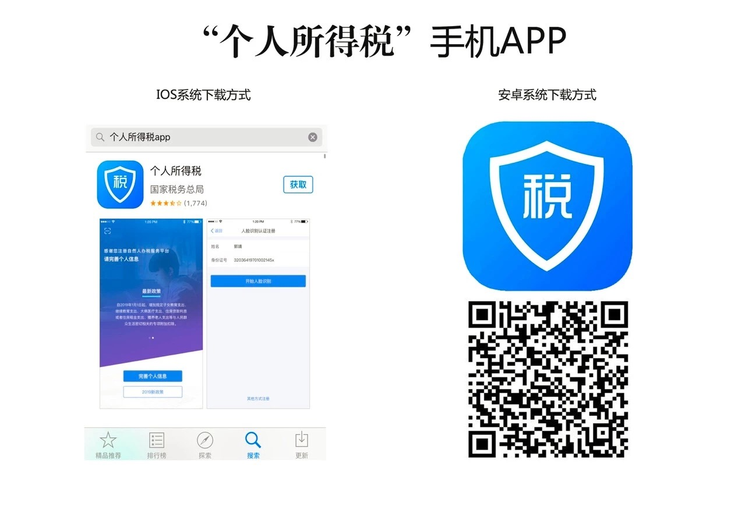
个人所得税专项附加扣除申报方法

Slide 36
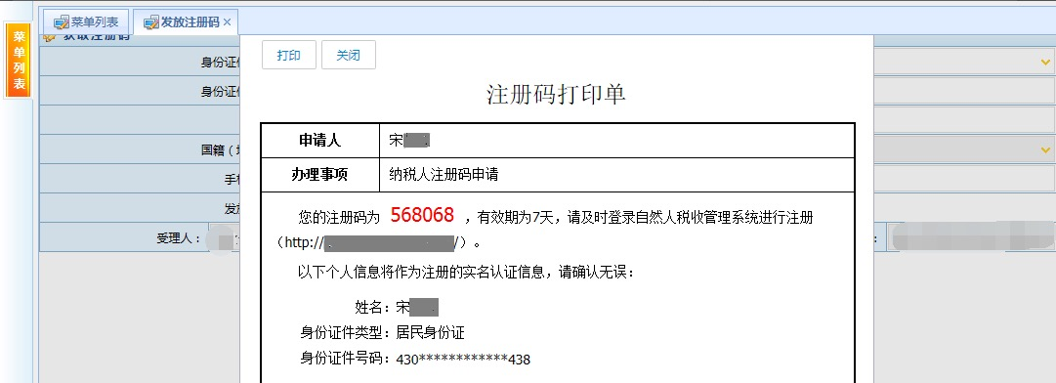
专项附加扣除事项办理途径
目前系统支持以下两种注册方式：大厅注册码注册、人脸识别认证注册。其中人脸识别认证注册仅支持居民身份证，其他证件暂不支持。纳税人可以选择任意一种方式进行注册。
一、大厅注册码注册
操作步骤：
1、纳税人需先到办税服务厅获取注册码，注册码有限期7天，由6位的数字、字母随机组成；

Slide 37
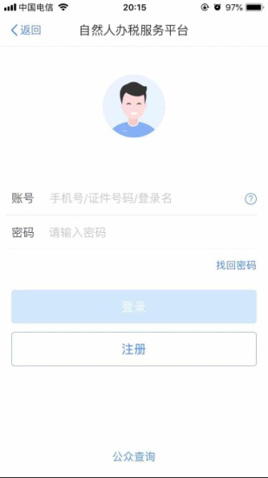
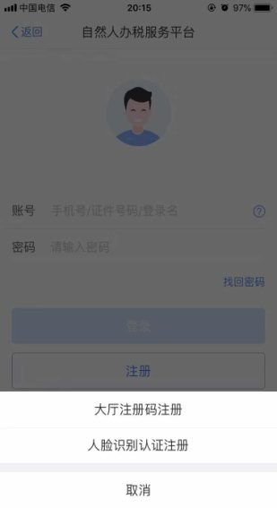
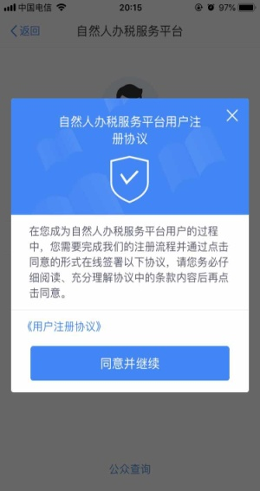
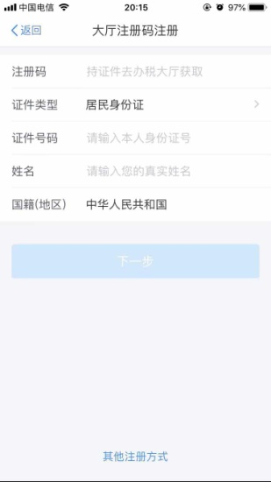
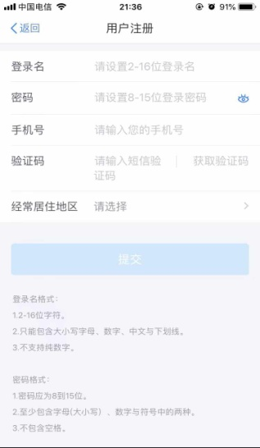
专项附加扣除事项办理途径
2、打开个人所得税APP系统，点击【注册】；
3、选择【大厅注册码注册】方式；
4、阅读并同意用户注册协议；
5、如实填写身份信息，包括：注册码、证件类型、证件号码、姓名、国籍。填写的个人信息必须真实准确；
6、设置登录名、密码、手机号（短信校验）完成注册，系统对登录名和密码有规则校验，设置完成后即可通过手机号/证件号码/登录名登录。

Slide 38
专项附加扣除事项办理途径
二、人脸识别认证注册
操作步骤：
1、打开个人所得税APP系统，点击【注册】；
2、选择【人脸识别认证注册】方式；
3、阅读并同意用户注册协议；
4、如实填写身份相关信息，包括：证件类型、证件号码，姓名。点击【开始人脸识别】；
5、垂直握紧手机进行拍摄，系统调用公安接口进行比对验证，验证通过后会跳转到登录设置页面；
6、设置登录名、密码、手机号（需短信校验）完成注册；系统对登录名和密码有规则校验，设置完成后即可通过手机号/证件号码/登录名登录。

Slide 39
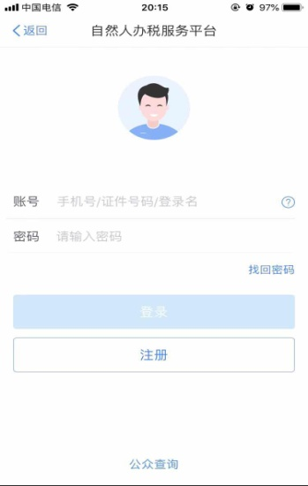
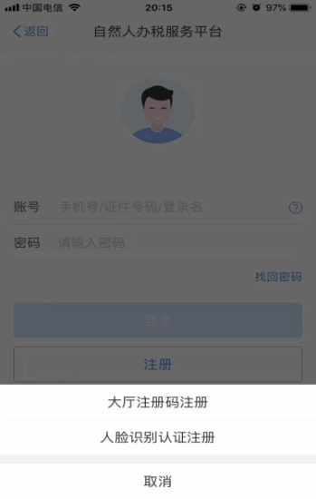

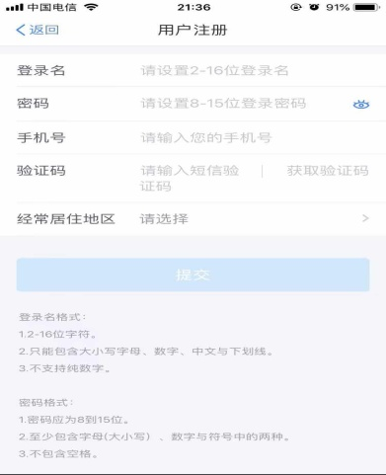

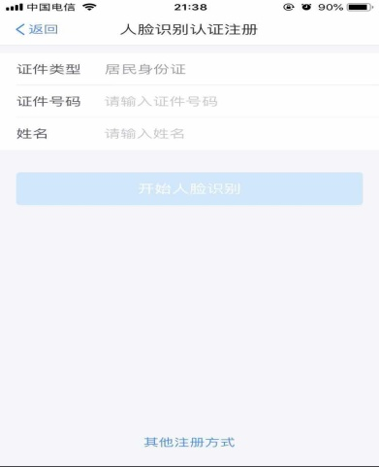
专项附加扣除事项办理途径

Slide 40
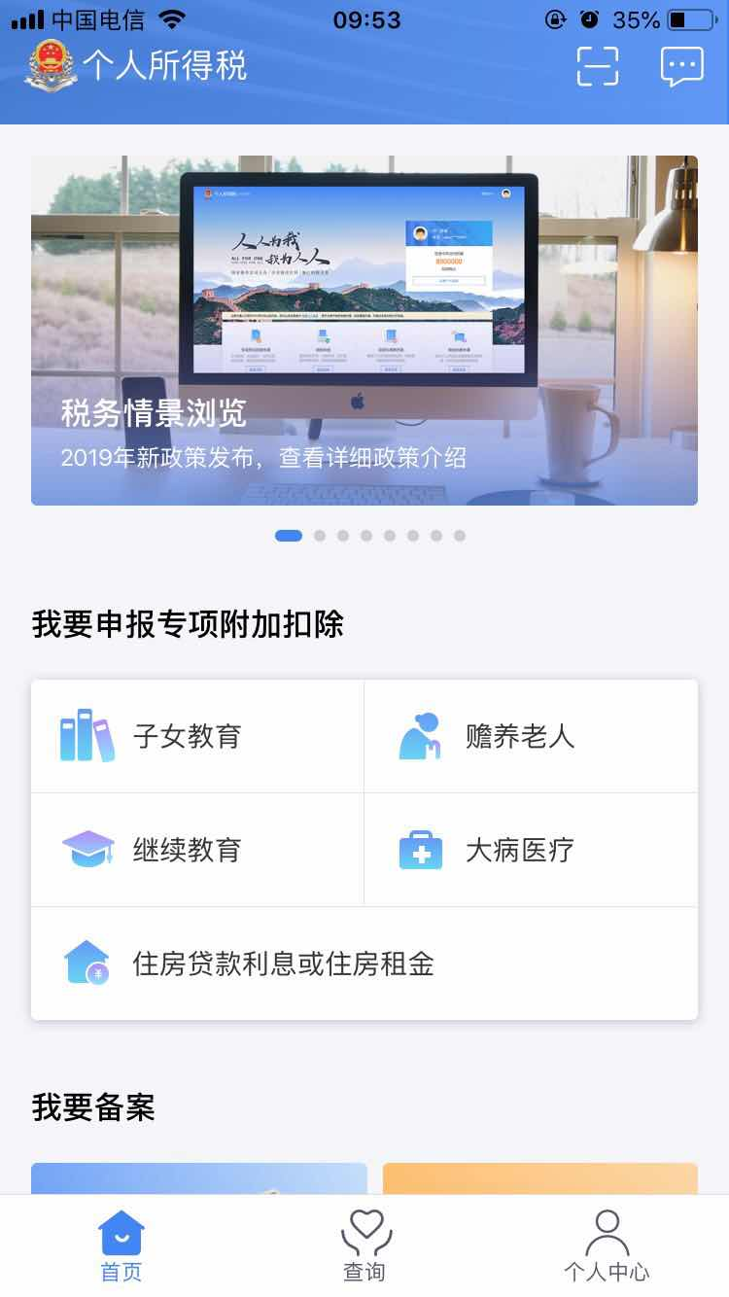
专项附加扣除事项办理途径
实名登录
开通自然人办税服务平台账号后，可直接登录APP进行相关信息采集、修改和维护等操作。
首页
登录成功后可以在首页查看个人所得税最新政策、进行申报、备案等操作。

Slide 41
谢
谢
聆
听
Notes:
模板来自于 http://docer.wps.cn

